Slide 1
الطفل الموهوب

Slide 2
هل للطفل الموهوب مصطلحات أخرى ؟ من هو الطفل الموهوب؟ الطفل المتفوق الطفل المبدع

Slide 3
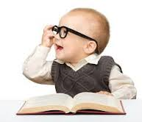
مصطلحات الطفل الموهوب تعبر عن فئة من الأطفال غير العاديين، والتي تندرج تحت مظلة التربية الخاصة ومن هنا ظهرت بعض المبررات ألا وهي: 1- تشكل نسبة الأطفال الموهوبين 3% . 2- حاجة الأطفال الموهوبين إلى برامج ومناهج تربوية. 3- حاجتهم إلى طرائق تدريس مختلفة.

Slide 4
تعريفات الطفل الموهوب: ظهرت العديد من التعريفات التي توضح المقصود بالطفل الموهوب وقد ركزت بعضها على القدرة العقلية, والتحصيل الأكاديمي المرتفع, وبعضها على جوانب الإبداع والخصائص أوالسمات الشخصية والعقلية . كما تكمن صعوبة تحديد تعريف الطفل الموهوب في عدد المكونات لمفهوم الطفل وصعوبة الاتفاق على الأسئلة المطروحة في هذا المجال منها: 1- ماهي جوانب التفوق التي يظهرها الطفل الموهوب؟ 2- كيف يمكن قياس ظاهرة الموهبة؟ 3- ما هو الحد الفاصل بين الطفل الموهوب والعادي؟

Slide 5
ظهرت العديد من التعريفات وصنفت إلى صنفين: 1- التعريفات السيكومترية (الكلاسيكية). 2- التعريفات الحديثة.

Slide 6
1- التعريفات السيكومترية: ** تركز على القدرة العقلية وأنها المعيار الوحيد في تعريف الطفل الموهوب، ويعبر عنها بنسبة الذكاء المرتفعة التي تعتبر الحد الفاصل بين الأطفال الموهوبين والعاديين، واعتبر تيرمان نسبة140هي الحد الفاصل.

Slide 7
التعريفات السيكومترية
وفي الخمسينات والستينات من القرن الماضي ظهرت تعريفات أخرى للطفل الموهوب تؤكد معيار القدرة العقلية ولكنها تضيف بعدا اخر وهو بعد الأداء المتميز.
** عرف كرك « الطفل الموهوب بأنه الفرد الذي يتميز بقدرة عقلية عالية حيث تزيد نسبة ذكائه عن 130 كما لدية القدرة العالية على التفكير الابداعي».

Slide 8
التعريفات الحديثة: ظهر الكثير من الانتقادات التي وجهت للتعريفات السيكومترية للطفل الموهوب في السبعينات من القرن الماضي وهي أن مقاييس الذكاء لا تقيس القدرات الأخرى، وهناك تحيزات ثقافية عرقية طبقية.. اعتمدت التعريفات الحديثة للطفل الموهوب على تغير النظرة إلى أداء الطفل الموهوب في المجتمع وقيمته الاجتماعية .

Slide 9
ويعرف مارلند الطفل الموهوب
بأنه ذلك الطفل الذي يظهر أداء متميز في التحصيل الدراسي وفي بعد أوأكثر من الأبعاد التالية: - القدرة العقلية. - الاستعداد الأكاديمي المتخصص - التفكير الابداعي أو الابتكاري - القدرة القيادية. - المهارات الفنية. - المهارات الحركية.

Slide 10
ويعرف رينزولي الطفل الموهوب ( بأنه ذلك الفرد الذي يظهر قدرة عقلية عالية على الإبداع وقدرة على الإلتزام بأداء المهمات المطلوبة منه .
ويجمع الاتجاه الحديث على: الطفل الموهوب ذلك الفرد الذي يظهر أداء متميزاً مقارنة مع المجموعة العمرية التي ينتمي إليها في واحدة أوأكثر من الأبعاد التالية:
القدرة العقلية العالية.
القدرة الإبداعية العالية.
القدرة على التحصيل الأكاديمي المرتفع.
القدرة على القيام بمهارات متميزة.
القدرة على المثابرة والألتزام والدافعية العالية والمرونة والاستقلالية.

Slide 11
نسبة الأطفال الموهوبين: تختلف نسبة الأطفال الموهوبين تبعاً لعدد المعايير المستخدمة في تعريف الطفل الموهوب وتزداد نسبة الأطفال الموهوبين كلما قل عدد المعايير المستخدمة في التعريف.

Slide 12
نسبة الأطفال الموهوبين
فلو اخذنا بعداً واحداً مثل القدرة العقلية العالية، والتي تحدد غالباً بنسبة الذكاء التي تزيد عن 130 لوجدنا أن نسبتهم تصل إلى 3%.
أما إذا أخذنا بأكثر من معيار فإن تلك النسبة تقل، فعند أخذنا لنسبة الأطفال الذين تزيد نسبة ذكائهم عن 130 ويتميزون بقدرة إبداعية وتحصيل أكاديمي مرتفع، لوجدنا أن نسبتهم تصل إلى حوالي 1%.

Slide 13
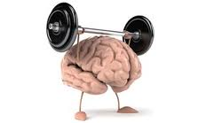
قياس وتشخيص الأطفال الموهوبين: تعتبر عملية معقدة تنطوي على الكثير من الإجراءات والتي تتطلب استخدام أكثر من أداة للقياس وتشخيص الأطفال الموهوبين متعدد المكونات والأبعاد والقدرات والمهارات.

Slide 14
أبعاد قياس وتشخيص الطفل الموهوب
السمات الشخصية والعقلية
تقيس السمات الشخصية والعقلية وتؤكد على أحكام المدرسين كالطلاقة والمرونة والأصالة في التفكير.
القدرة الإبداعية
تقيس الإبداع مثل مقياس تورانس الذي يتألف من صورتين: لفظي+ شكلي.
القدرة العقلية
التحصيل الأكاديمي
تقيس الذكاء مثل مقياس ستانفورد- بينيه، وكسلر.
تقيس التحصيل الأكاديمي ويعبر عنها بنسبة مئوية مثل:
امتحانات المدرسة أو القبول.

Slide 15
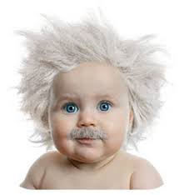
الخصائص السلوكية للموهوبين: 1- الخصائص الجسمية. 2- الخصائص العقلية. 3- الخصائص الإنفعالية والاجتماعية.

Slide 16
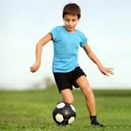
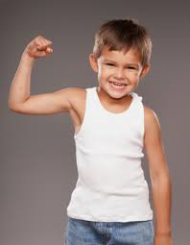
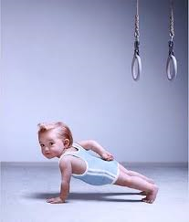
الخصائص الجسمية: ** ظهرت بعض الإعتقادات الخاطئة للخصائص الجسمية للموهوبين تتلخص في ضعف النمو الجسدي، والنحول ..إلخ ** لكن الدراسات الحديثة أثبتت عكس ذلك فهم أكثر صحة وتفوقاً في التآزر البصري الحركي وأقل عرضة للأمراض.

Slide 17
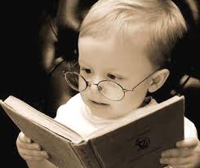
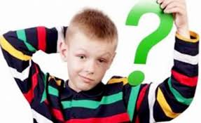
الخصائص العقلية: ** تعتبر أكثر الخصائص تمييزاً للموهوبين عن العاديين، فالموهوبين أكثر انتباهاً وحباً للاستطلاع، وطرح الاسئلة، وحب القراءة، و أكثر سرعة في حل المشكلات.

Slide 18
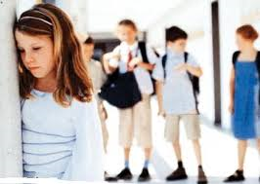
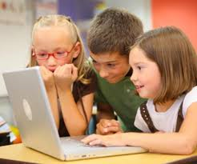
الخصائص الانفعالية والاجتماعية: ** ظهرت بعض الإعتقادات الخاطئة أن الموهوبين أكثر عزلة وأقل مشاركة وقد يبدو ذلك صحيحاً لبعض الموهوبين، ولكن الدراسات تشير إلى نتائج مغايرة إذ أثبتت أن غالبية الموهوبين أكثر انفتاحاً على المجتمع، واستقراراً من النواحي الانفعالية، وحساسية لمشاعر الآخرين « مع مراعاة الفروق الفردية».

Slide 19
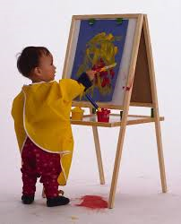
البرامج التربوية للموهوبين: تختلف عن التي تقدم للعاديين، وذلك بسبب هدف تلك البرامج لدى كل منهما، وتبدو طبيعة هذا الاختلاف في «إثراء» البرامج للموهوبين كما تبدو طبيعة هذا الاختلاف في «الإسراع» في الالتحاق بالمدرسة والانتهاء منها بوقت أقل.

Slide 20
الإثراء: هو تزويد الطفل بخبرات تعليمية جديدة زيادة على خبرتهم وتختلف أيضاً عن الخبرات المقدمة للطفل العادي وينقسم الإثراء إلى نوعين: 1- أفقي: التزويد بخبرات غنية في عدد الموضوعات المدرسية. 2- عمودي: التزويد بخبرات غنية في موضوع ما من الموضوعات المدرسية.

Slide 21
من أساليب الإثراء: 1- الزيارات الميدانية للمعامل والمختبرات والمؤسسات التعليمية. 2- المخيمات والندوات. 3- استخدام طرق البحث العلمي والمشروعات في التحصيل الأكاديمي. 4- الأساتذة الزائرون في حقول التعليم المختلفة . 5- المجموعات الدراسية . 6- دراسة مواد أعلى في مستواها الأكاديمي من العمر الزمني للموهوب . 7- استخدام الحاسب في تعليم الموهوبين

Slide 22
الإسراع: يقصد به التسريع أو العمل على توفير الفرص التربوي التي تسهل إلتحاق الطفل الموهوب في مرحلة تعليمية أعلى أواجتياز مرحلة في مدة زمنية أقل.

Slide 23
الطرق التي تعمل على تحقيق الإسراع: 1- الالتحاق المبكر في المدرسة: يكون في عمر مبكر مثل 5سنوات. 2- اجتياز الصفوف: اجتياز الطفل لصف دراسي ما مثل أن يتجاوز الصف 3 إلى 4 مباشرة. 3- اجتياز مرحلة دراسية في مدة زمنية أقل: هو اختصار المدة مثل أن يقضي الطفل 4 سنوات في المرحلة الابتدائية بدلاً من 6.

Slide 24
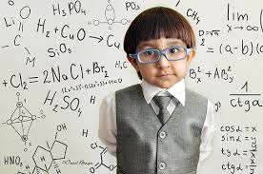
هناك علاقة متبادلة بين الإثراء والإسراع في تنظيم برامج الموهوبين التربوية إذ لا تنجح عملية دون الأخرى، إذ تمكن عملية الإثراء الطفل الموهوب من تجاوز مرحلة ما في مدة زمنية أقل كما أن الإسراع لا يتم إلا من خلال إثراء الطفل الموهوب بخبرات تمكنه من اجتياز المرحلة.

Slide 25
البرامج التربوية للموهوبين:
ضغط المادة التعليمية: بإجراء اختبار قبلي لمعرفة المحتوى الذي يتقنه، وبعد أن يثبت الطالب إتقانه يتخطى المادة لتجنب الملل وتوفير فرص أكثر.
السرعة الذاتية: تسمح للأطفال بالتقدم حسب سرعاتهم الذاتية.
الإخراج من الصف العادي: حيث يتم تجميع 5– 6أطفال موهوبين في صف خاص.
برامج الإثراء الصيفية: تكون هيئة مواد دراسية في الصيف بالمدارس أو المخيمات الصيفية.
المدارس الخاصة: توفير البرامج والخدمات المناسبة «لكنها نادرة ومكلفة».
التعليم في المنزل: توفير معلم أو مدرب خاص للطالب الموهوب.

Slide 26
الاتجاهات العامة في تربية الموهوبين: الاتجاه الأول: ينادي بدمج الطلبة الموهوبين في المدارس العادية. مبررات الاتجاه: 1- المحافظة على التوزيع الطبيعي للقدرات العقلية في الصف العادي. 2- المحافظة على التفاعل الاجتماعي في الصف العادي.

Slide 27
الاتجاه الثاني: ينادي بفصل الموهوبين في مدارس خاصة. مبررات الاتجاه: 1- إعداد الكفاءات والكوادر العلمية المتخصصة في المجالات المختلفة. 2- أعداد القيادات المختلفة للمجتمع. 3- توفير فرص الإبداع العلمي للطلبة الموهوبين في المجالات المختلفة.

Slide 28
الاتجاه الثالث: ينادي بدمج الطلبة الموهوبين مع مدارس العاديين لكن بصفوف خاصة. مبررات الاتجاه: 1- المحافظة على التفاعل الاجتماعي. 2- إعداد القيادات المختلفة. 3- إعداد الكفاءات والكوادر العلمية المتخصصة. 4- توفير فرص الإبداع العلمي للطلبة.

Slide 29
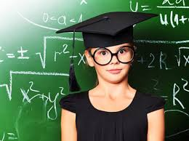
** يعتبر الاتجاه الأول هو السائد في معظم دول العالم. ** أول مدرسة للموهوبين أنشئت في مصر تماشياً مع الاتجاه الثاني.

Slide 30
نموذج لطفل موهوب: https://www.youtube.com/watch?v=AKtiAH-jFI8 https://www.youtube.com/watch?v=IZpawG_vVIk

